Slide 1


UỶ BAN NHÂN DÂN HUYỆN AN LÃO
TRƯỜNG TIỂU HỌC QUANG TRUNG
TOÁN
Bài 35: Các ngày trong tuần (Tiết 1)
Giáo viên: Nguyễn Thị Như

Slide 2

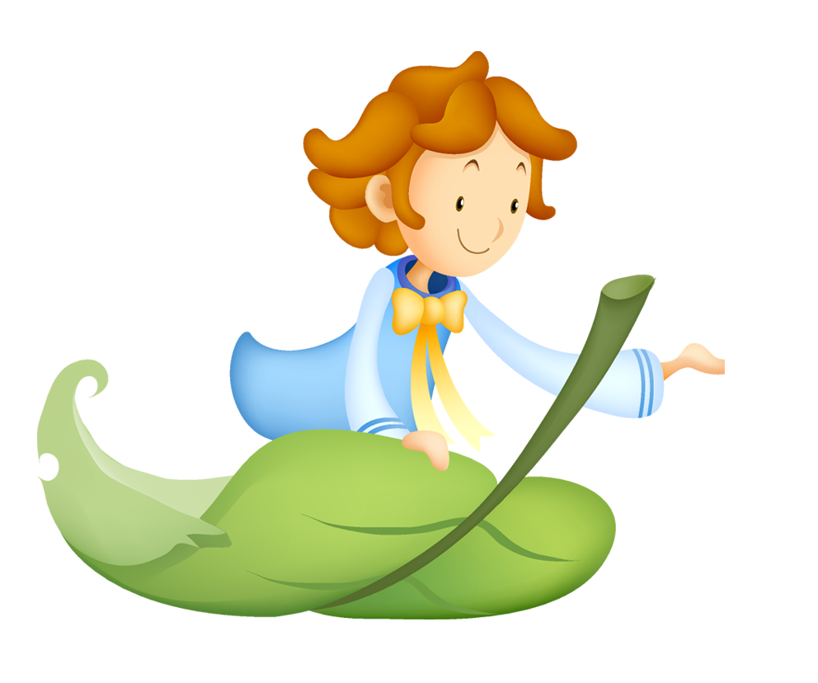
CÁC NGÀY TRONG TUẦN
Trong tuần em đi học vào những ngày nào?
Em được nghỉ những ngày nào?

Slide 3
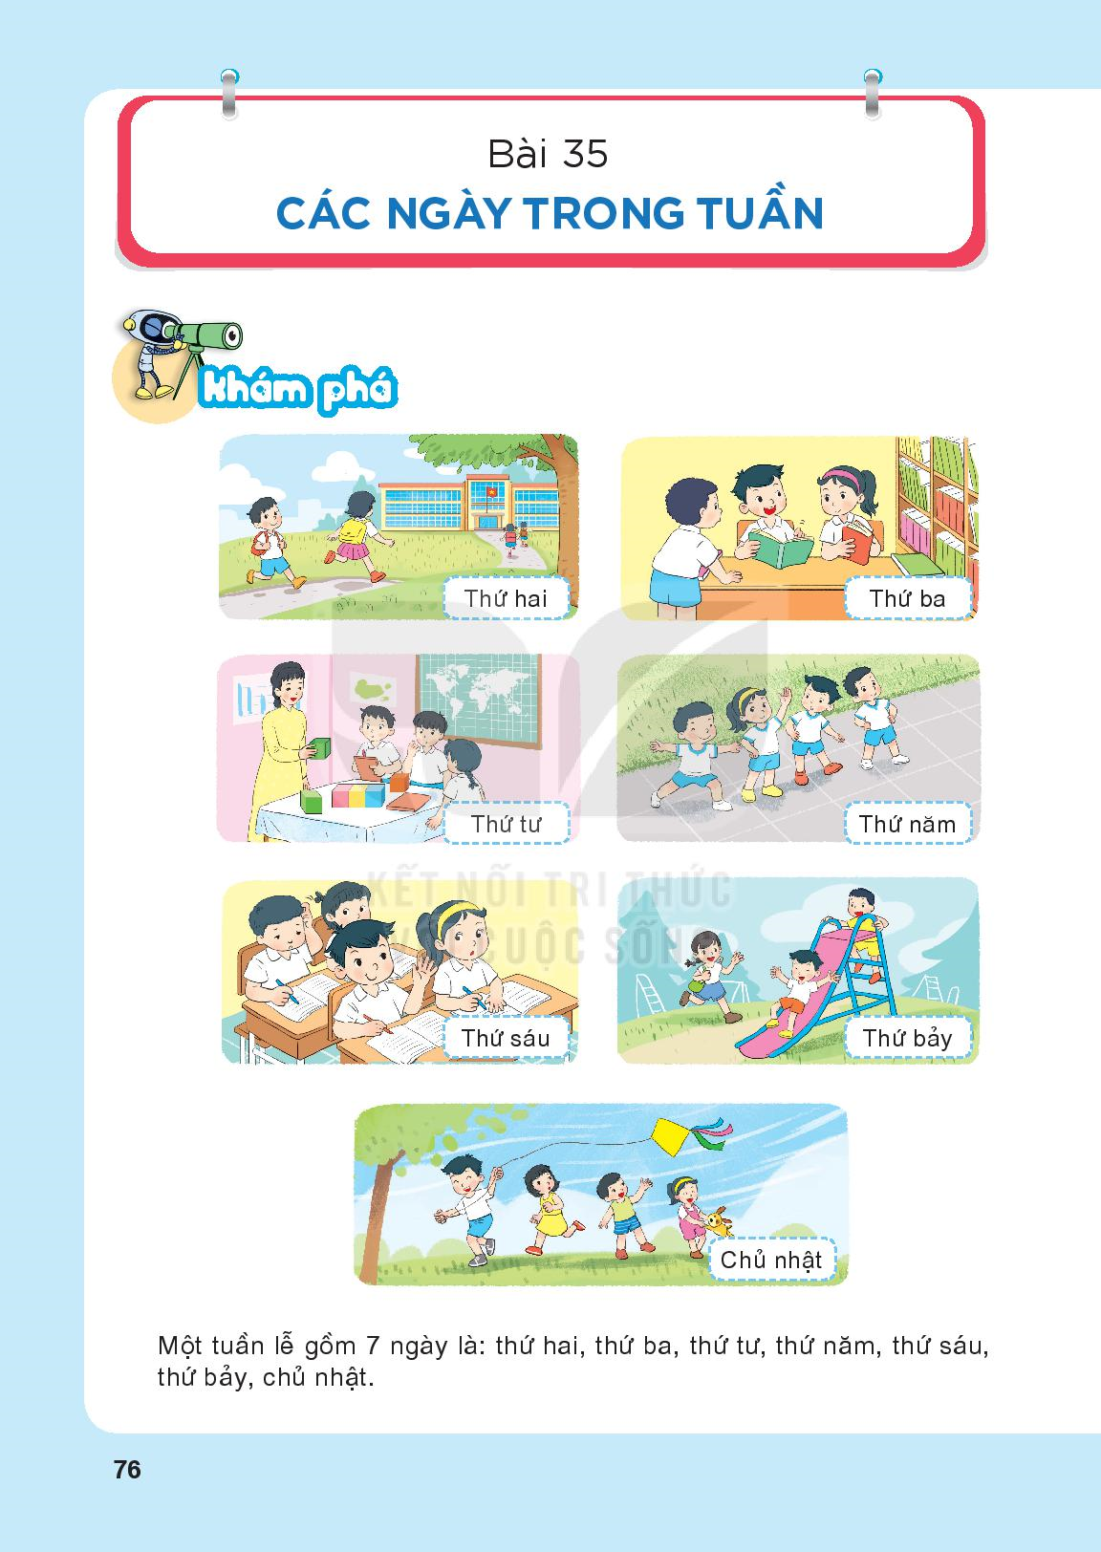
CÁC NGÀY TRONG TUẦN
Em thường làm gì vào ngày chủ nhật?
Em thường làm gì vào ngày thứ ba?
Em thường làm gì vào ngày thứ tư?
Em thường làm gì vào ngày thứ năm?
Em thường làm gì vào ngày thứ sáu?
Em thường làm gì vào ngày thứ bảy?
Em thường làm gì vào ngày thứ hai?

Slide 4

CÁC NGÀY TRONG TUẦN
Một tuần lễ có 7 ngày: thứ hai, thứ ba, thứ năm, thứ sáu, thứ bảy, chủ nhật
Thứ hai là ngày đầu tuần, chủ nhật là ngày cuối tuần

Slide 5
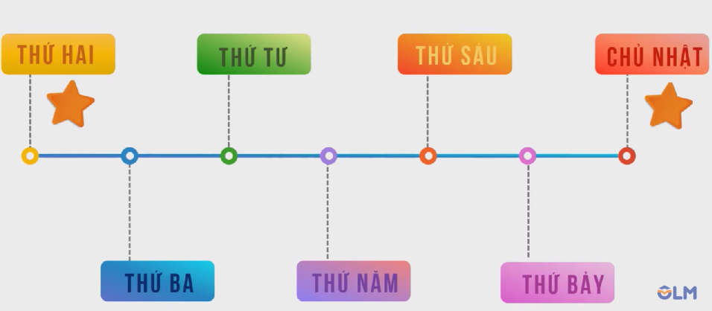

Slide 6
CÁC NGÀY TRONG TUẦN
Hôm qua
Hôm nay
Ngày mai
- Hôm này là ngày … tháng …
- Ngày mai là ngày … tháng …
- Hôm qua là ngày … tháng …

Slide 7

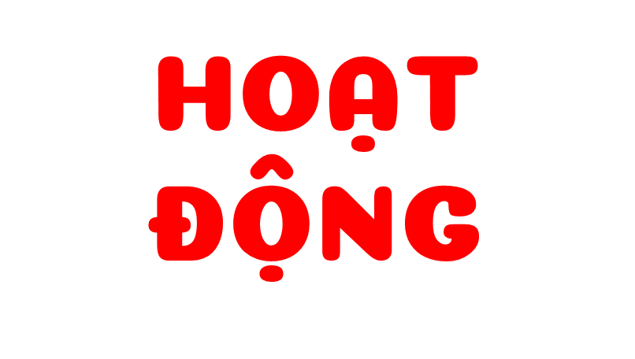

Slide 8
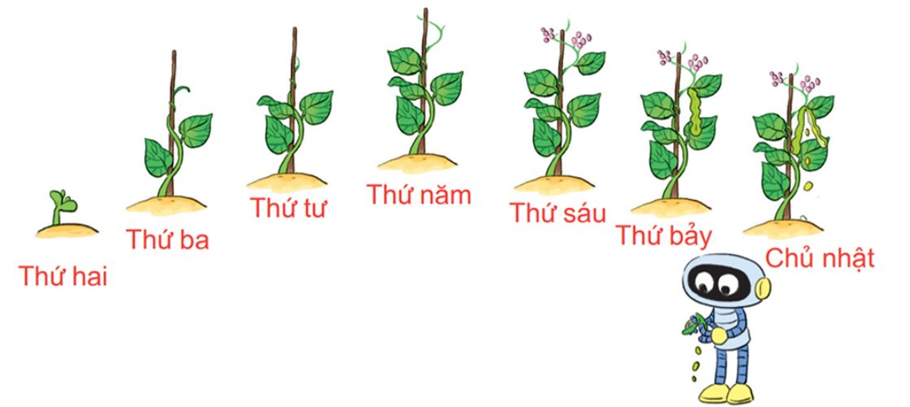
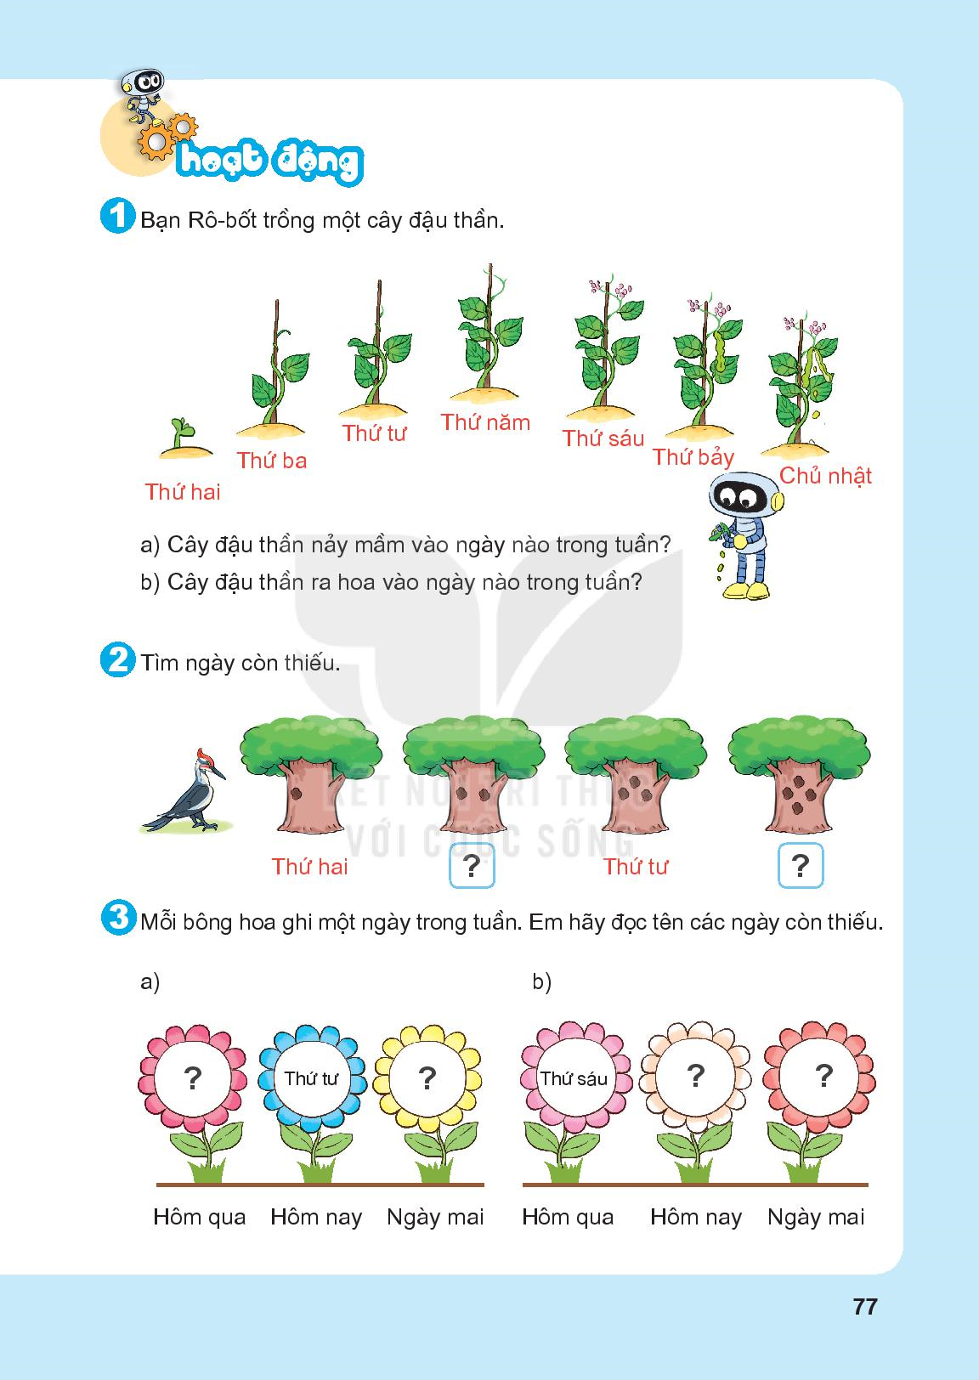
1
Bạn Rô – bốt trồng một cây đậu thần
Description
Mô tả cây đậu thần qua từng ngày

Slide 9
1
Bạn Rô – bốt trồng một cây đậu thần
Description
a) Cây đậu thần nảy mầm vào ngày nào trong tuần?
Thứ hai

Slide 10
1
Bạn Rô – bốt trồng một cây đậu thần
Description
b) Cây đậu thần ra hoa vào ngày nào trong tuần?
Thứ sáu

Slide 11
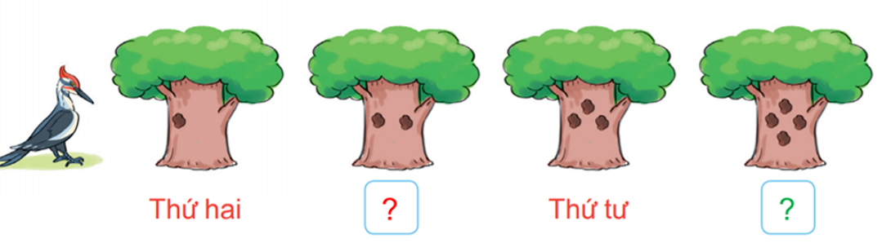
2
Tìm ngày còn thiếu
Description
Thứ hai
Thứ ba
Thứ tư
Thứ năm
?
?

Slide 12
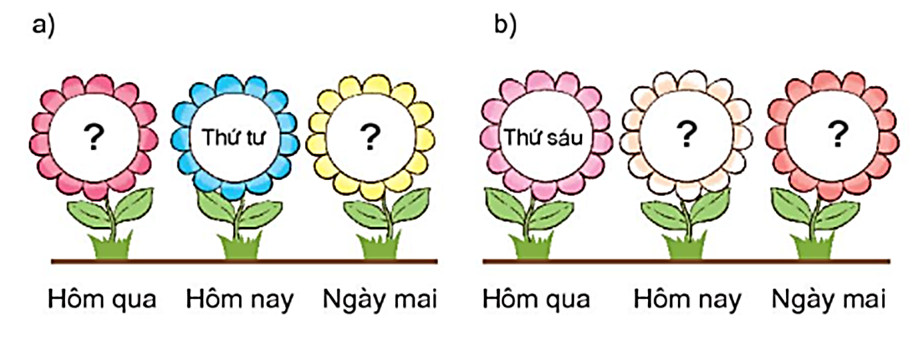
3
Mỗi bông hoa ghi một ngày trong tuần. Em hãy đọc tên các ngày còn thiếu.
Thứ ba
Thứ năm
Thứ bảy
Chủ nhật

Slide 13



Dặn dò
Ôn lại bài
Chuẩn bị bài tiếp theo

